Slide 1
SPANNER：Named Entity Re/Recognition as Span Prediction ACL-2021
报告人：贾昊

Slide 2
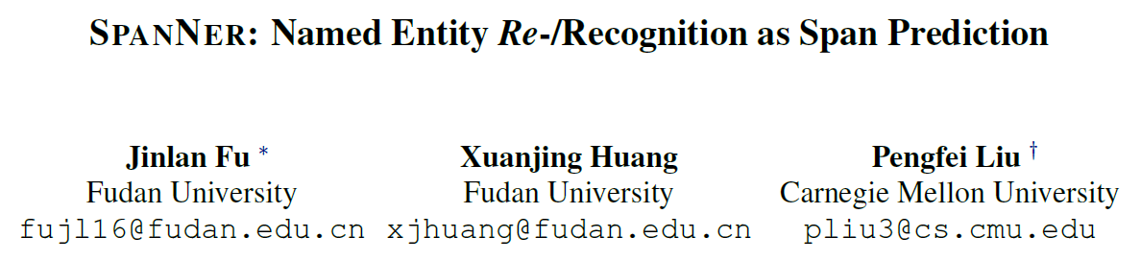
ACL-2021

Slide 3
主要内容
调研Span Prediction Model的不同特征对性能的影响
调研Span Prediction Model和Sequence Labeling Model的性能差异

Slide 4
Preliminary
Named Entity Recognition (NER)
输入：Jack and Mary are from New York .
输出：(0, 0, PERSON), (2, 2, PERSON), (5, 6, LOCATION)

Slide 5
Preliminary
基本概念
Token：常指句中的Word
Span：从第 i 个Token到第 j 个Token组成的序列 (i ≤ j)
输入：Jack and Mary are from New York .
输出：(0, 0, PERSON), (2, 2, PERSON), (5, 6, LOCATION)

Slide 6
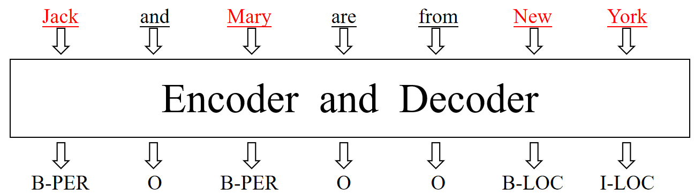
Preliminary
Sequence Labeling：为每个Token预测一个标签
注：这里使用BIO标注规范，B：Beginning，I：Inside，O：Others
PER指PERSON，LOC指LOCATION

Slide 7
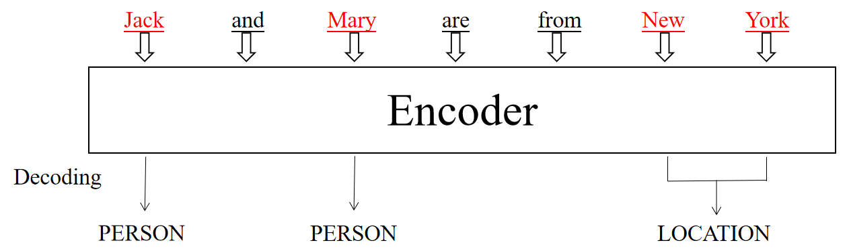
Preliminary
Sequence Labeling
Span Prediction Model

Slide 8



Span Prediction Model
Token Representation Layer
Span Representation Layer
特征向量： Boundary Embedding & Span Length Embedding

Slide 9

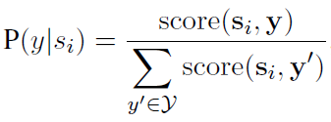
Span Prediction Model
Span Prediction Layer
Heuristic Decoding
预测结果中，当多个实体的边界出现重叠时，仅保留预测概率最大的实体

Slide 10
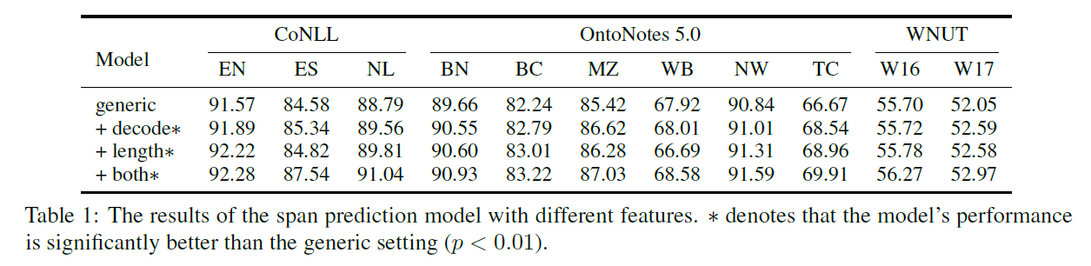
实验结果
length embedding 和 heuristic decoding 往往有助于提升模型性能

Slide 11
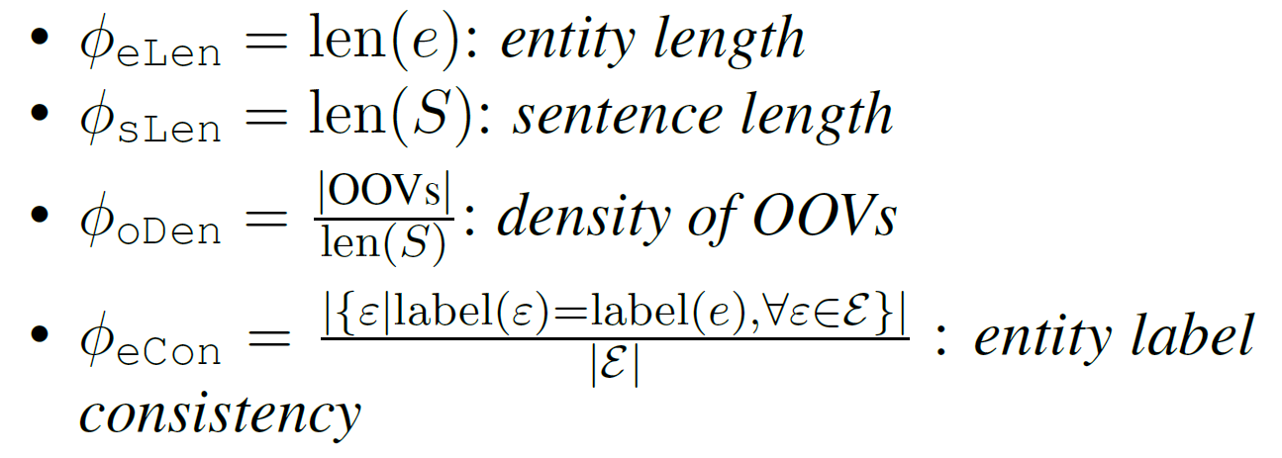
对比实验
将测试集中的实体，分别按实体长度、句子长度、句子中OOV词数、实体类别占比划分成若干个子集，比较在这些子集上两类模型的性能

Slide 12
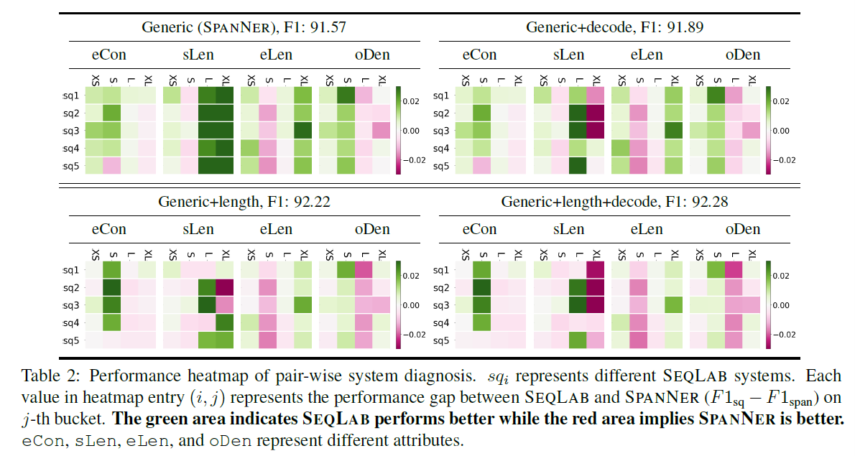
对比实验结果

Slide 13
结论
基于Sequence Labeling的系统
对长实体，以及小众实体(类别占比较低)的识别效果更好
当句子较长，OOV词较少时效果更好
基于SpanNER的系统
当句子中OOV词较多时效果更好
更善于识别中等长度的实体

Slide 14
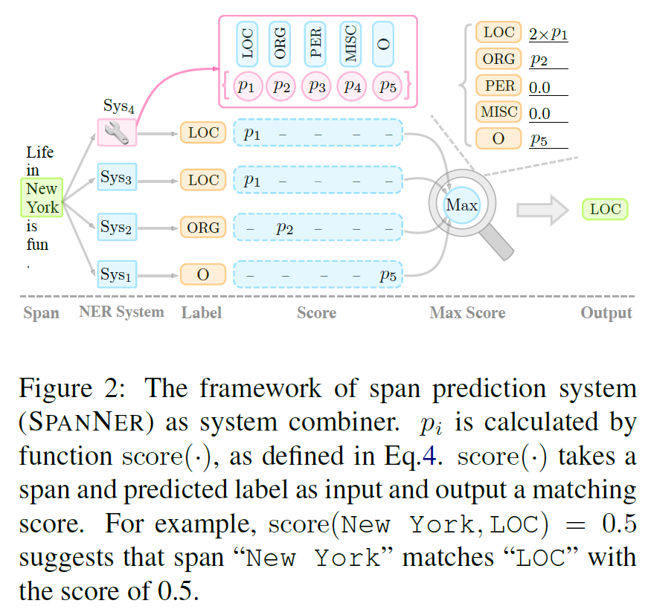
System Combiner
SpanNER模型可以对实体识别的结果进行评分，可用其构建一个基于集成学习的系统。

Slide 15
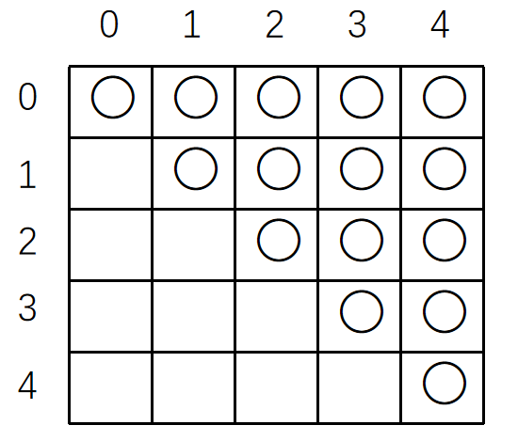
总结
两类模型性能上呈现互补的关系
SpanNER更适用于一些特殊场景(如Nested NER)
例： the Chinese Embassy in Korea
SpanNER模型计算量往往更大
在Inference中，常常要枚举大量的span，进行预测

Slide 16
Empirical Analysis of Unlabeled Entity Problem in Named Entity Recognition ICLR-2021
报告人：贾昊

Slide 17
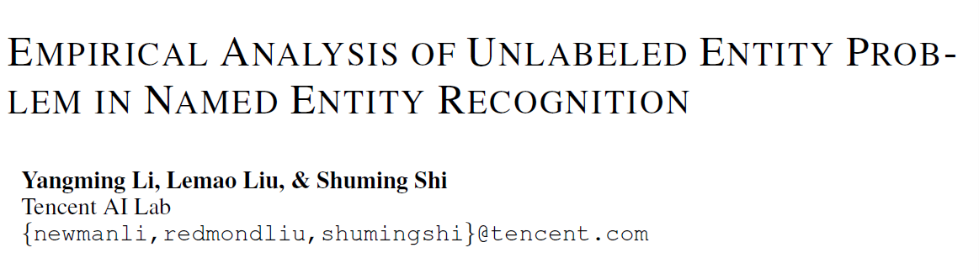
ICLR-2021

Slide 18
主要内容
调研unlabeled entity problem对模型训练的影响
提出一种基于negative sampling的方法来解决这个问题

Slide 19
Preliminary
Named Entity Recognition (NER)
输入：Jack and Mary are from New York .
输出：(0, 0, PERSON), (2, 2, PERSON), (5, 6, LOCATION)
Unlabeled Entity Problem (Incomplete Annotation Problem)
训练集中没有标注出所有实体
例：(0, 0, PERSON), (2, 2, PERSON)

Slide 20
Unlabeled Entity Problem
问题
标注的实体信息变少，模型可学到的信息减少
容易引入错标问题，误导模型的训练过程
句子： | Jack | and | Mary | are | from | New | York
正确标注： | B-PER | O | B-PER | O | O | B-LOC | I-LOC
不完全标注： | B-PER | O | B-PER | O | O | O | O

Slide 21
Related Work
Partial-CRF
将解码端的CRF进行扩展，使其可以处理部分标注的序列
Positive-Unlabeled Learning (PU Learning)
仅用正例和标签未知的数据进行学习
句子： | Jack | and | Mary | are | from | New | York
标注： | B-PER | O | B-PER | O | UNK | UNK | UNK

Slide 22
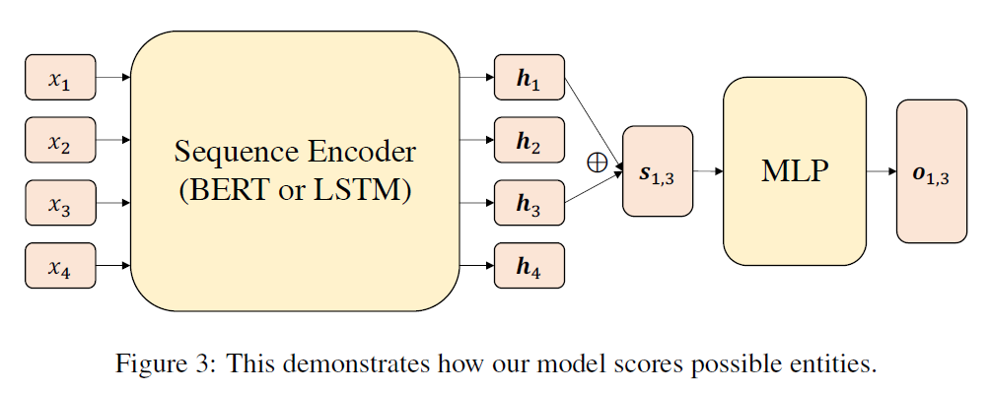

模型结构

Slide 23
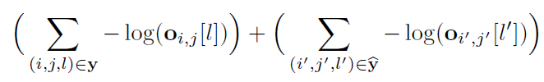
训练
目标
正样本
负样本
正例来自训练集，负例随机采样

Slide 24
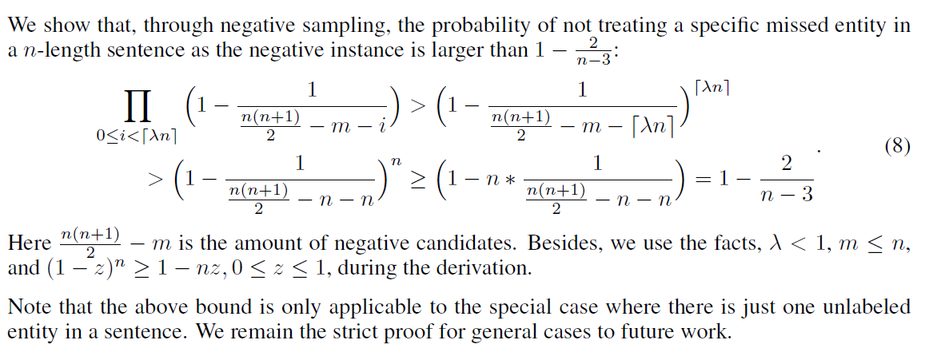
Negtive Sampling
经简单的证明，可粗略估计，采样到实体的概率较低

Slide 25
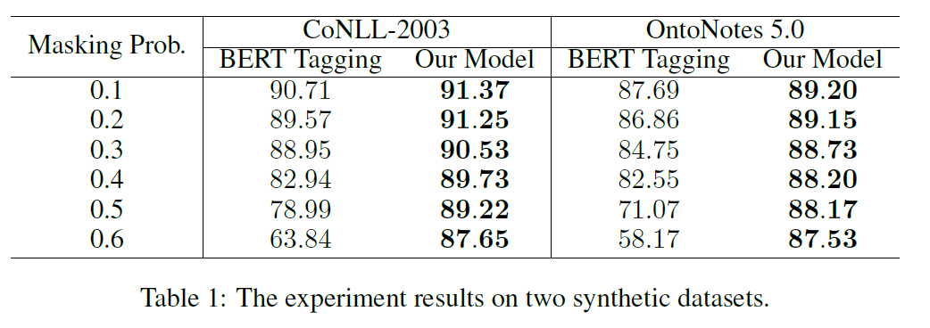
实验结果
在不完全标注的数据集上的结果

Slide 26
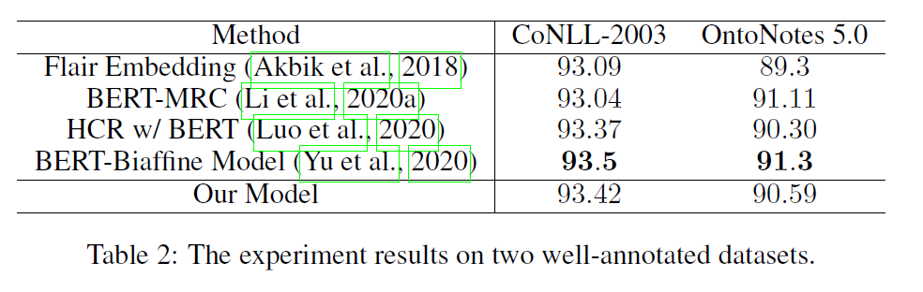
实验结果
在完全标注的数据集上的结果

Slide 27
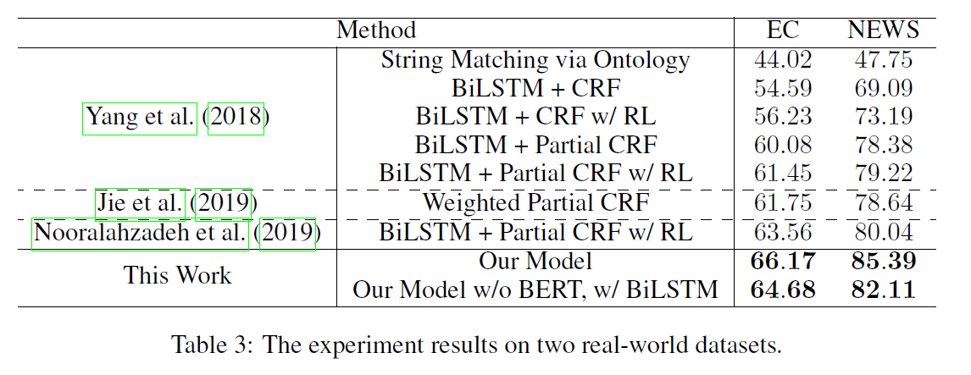
实验结果
与其他方法的对比实验

Slide 28
总结
无需对训练集中实体以外的Token做过多处理
相比于序列标注的方法，更不易受错标信息的干扰
在完全标注的数据集上，也能取得理想的性能

Slide 29
参考文献
Sequence Labeling
Chiu J P C, Nichols E. Named entity recognition with bidirectional LSTM-CNNs. (TACL, 2016).
Devlin J, Chang M W, Lee K, et al. BERT: Pre-training of Deep Bidirectional Transformers for Language Understanding. (NAACL, 2019).
Unlabeled Entity Problem
Yang Y, Chen W, Li Z, et al. Distantly supervised NER with partial annotation learning and reinforcement learning. (COLING, 2018).
Peng M, Xing X, Zhang Q, et al. Distantly Supervised Named Entity Recognition using Positive-Unlabeled Learning. (ACL, 2019).
Shang J, Liu L, Gu X, et al. Learning Named Entity Tagger using Domain-Specific Dictionary, (EMNLP 2018).

Slide 30
参考文献
SpanNER
Li X, Feng J, Meng Y, et al. A Unified MRC Framework for Named Entity Recognition. (ACL, 2020).
Yu J, Bohnet B, Poesio M. Named Entity Recognition as Dependency Parsing. (ACL, 2020).
Zhong Z, Chen D. A Frustratingly Easy Approach for Entity and Relation Extraction. (NAACL, 2021)

Slide 31
E n d

